Slide 1
Analyse automatique de Verbatim
Traitement de questions ouvertes
02/05/2017 Paul LAURENT-ENSC 1

Slide 2
Plan
Le contexte
Général
Quorum
II. L’architecture
Langages
Structure
III. Les algorithmes
Questions
Fréquentiel
LDA
Ontologique
HAC
IV. Conclusion
02/05/2017 Paul LAURENT-ENSC 1

Slide 3
Le contexte
Général
Quorum
II. L’architecture
Langages
Structure
III. Les algorithmes
Questions
Fréquentiel
LDA
Ontologique
HAC
IV. Conclusion
Election présidentielle 2017
Campagnes de Terrain
Recueil de Verbatim
Réponses à Questions ouvertes / fermées
02/05/2017 Paul LAURENT-ENSC 1

Slide 4

Le contexte
Général
Quorum
II. L’architecture
Langages
Structure
III. Les algorithmes
Questions
Fréquentiel
LDA
Ontologique
HAC
IV. Conclusion
Clients : municipalités, associations, hommes politiques
Fournit une solution (application Quorum) d’aide aux enquêtes de terrain
Voudrait analyser les questions ouvertes pour fournir un retour
02/05/2017 Paul LAURENT-ENSC 1

Slide 5
Le contexte
Général
Quorum
II. L’architecture
Langages
Structure
III. Les algorithmes
Questions
Fréquentiel
LDA
Ontologique
HAC
IV. Conclusion
Python : Partie serveur d’après état de l’art
C# : Partie client d’après compétences
Données : XML(ontologie) / JSON(transfert) / CSV (données entrantes)
02/05/2017 Paul LAURENT-ENSC 1

Slide 6
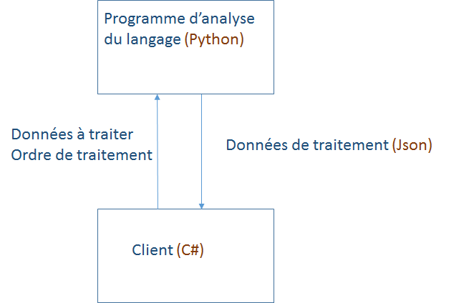
Le contexte
Général
Quorum
II. L’architecture
Langages
Structure
III. Les algorithmes
Questions
Fréquentiel
LDA
Ontologique
HAC
IV. Conclusion
02/05/2017 Paul LAURENT-ENSC 1

Slide 7
Le contexte
Général
Quorum
II. L’architecture
Langages
Structure
III. Les algorithmes
Questions
Fréquentiel
LDA
Ontologique
HAC
IV. Conclusion
Question ouverte / fermée
Recherche de réponses strictement identiques
Problèmes de nan
Coefficient de « correllation » : recherche de 20% de réponses identiques
02/05/2017 Paul LAURENT-ENSC 1

Slide 8
Le contexte
Général
Quorum
II. L’architecture
Langages
Structure
III. Les algorithmes
Questions
Fréquentiel
LDA
Ontologique
HAC
IV. Conclusion
Analyse des mots clefs
Tokenisation
Stop Words complétés par une liste inspirée du référencement
Liste de ponctuation
Distribution fréquentielle par réponse puis par question
02/05/2017 Paul LAURENT-ENSC 1

Slide 9
Le contexte
Général
Quorum
II. L’architecture
Langages
Structure
III. Les algorithmes
Questions
Fréquentiel
LDA
Ontologique
HAC
IV. Conclusion
Modèle probabiliste
Chaque mot est responsable de la formation d’un thème

